Slide 1

2018
八维-网站工程学院 • 高级前端讲师
孟庆凡

Slide 2

个人介绍
PERSONAL INTRODUCTIONS
姓名：孟庆凡
职位：前端工程师
生辰：1990.1.5
学校：中国农业大学（2011-2014）
工作经验：2014年8月—2018年11月
兴趣：风光人像摄影

Slide 3


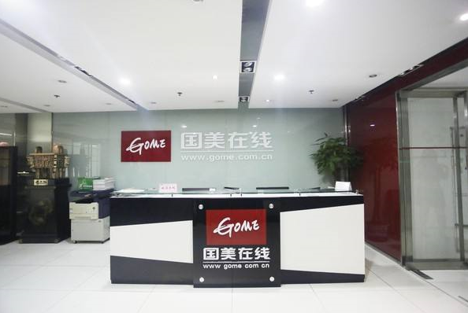
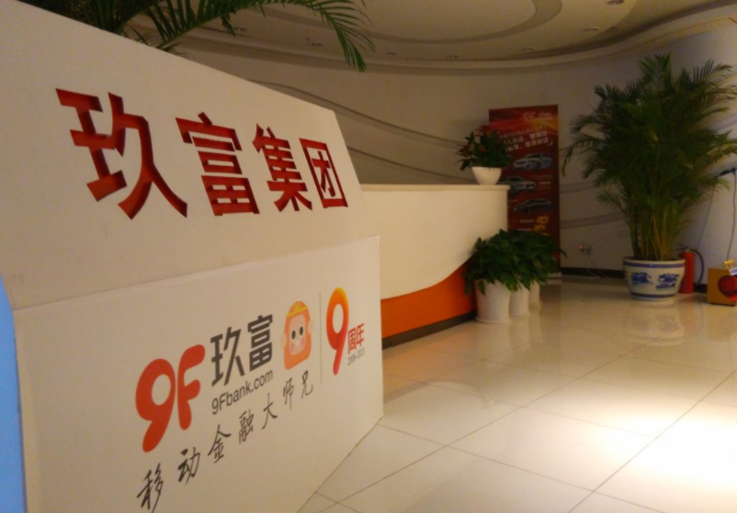
职业经历
PROFESSIONAL EXPERIENCE
玖富联银科技有限公司（2015-2016）
移动前端工程师
悟空理财
玖富钱包
易宝支付有限公司（2014-2015） 前端工程师
哆啦口袋
哆啦开店宝
国美金控投资有限公司（2016-2018）
H5前端工程师
美付宝 APP
国美收银台

Slide 4
工作内容
BUSINESS CONTENT
业务方向
项目方向
框架的引用，降低维护成本，提高工作效率，分工更加明确，紧追互联网行业的发展形势。采用组件化思想搭建整个项目，从而使组件高度复用。
对可用性、可访问性等相关知识有实际的了解和实践经验
了解支付行业，针对用户特点给出针对性的前端解决方案。
负责团队专业上发展，关注互联网产业的发展，做到专业发展和业务需求相结合。
负责团队的前端开发质量，保障进度，不断提升效率和产能，追求高性能，有针对性实施前后端分离。

Slide 5
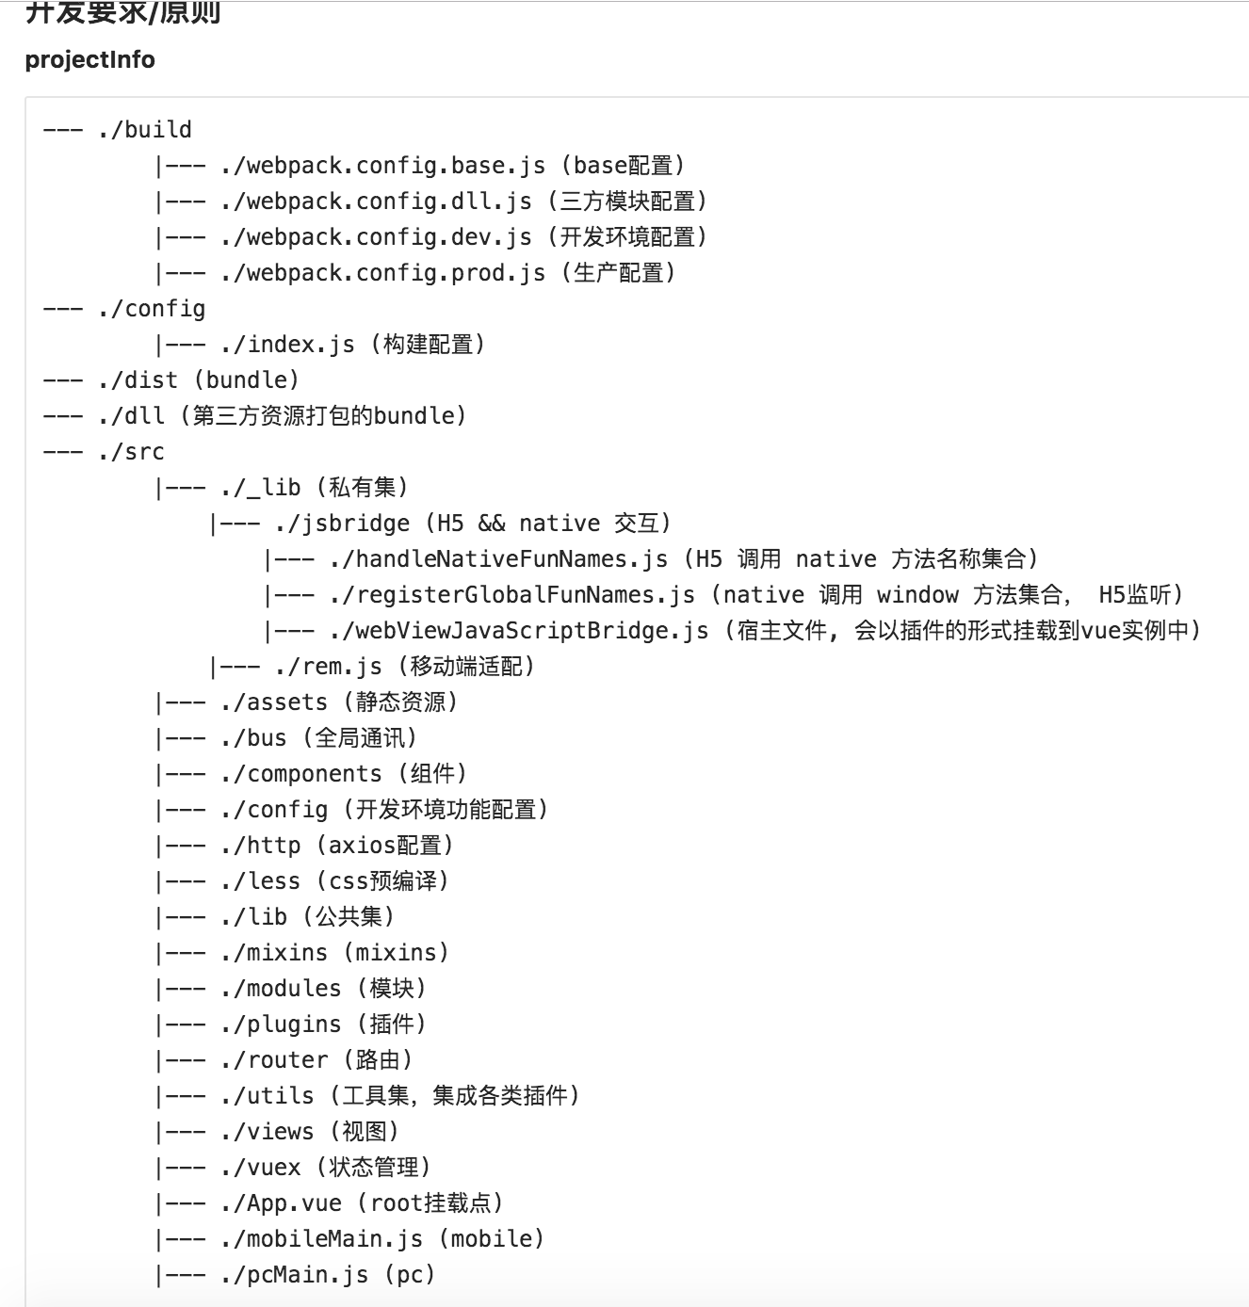
重点项目
KEY PROJECT

Slide 6
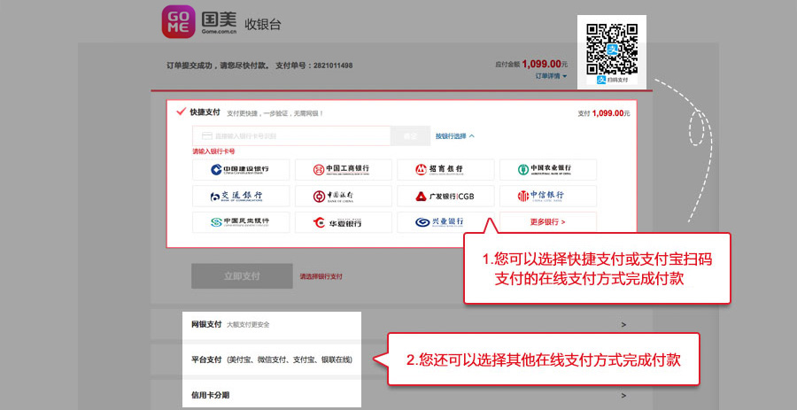
重点项目
国美线上收银台
KEY PROJECT

Slide 7

感谢聆听 Thank you！

